Slide 1
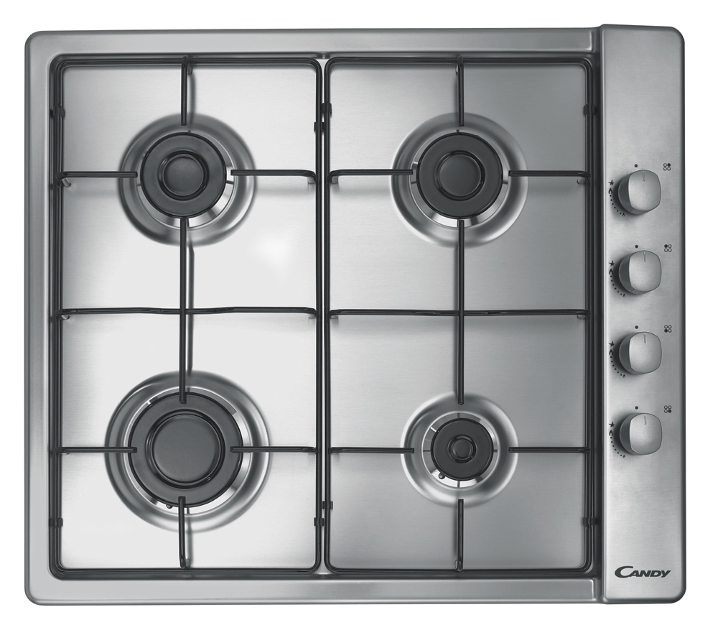
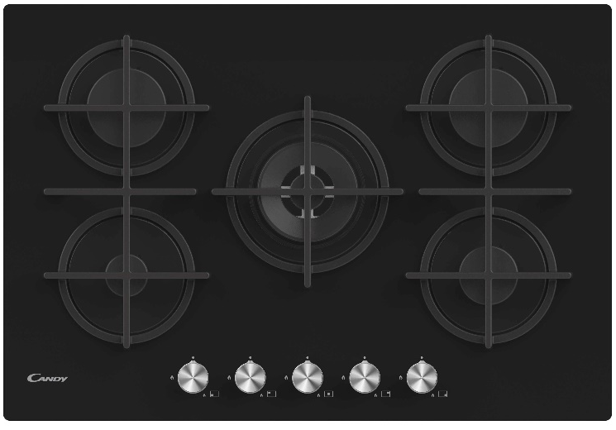
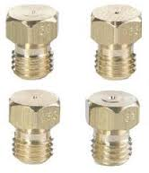


CVG74WPB
Vestavná plynová deska šíře 75 cm New Timeless
5 hořáků, dvojitý hořák 4kW, elektrické zapalování v knoflíku, bezpečnostní pojistka plynu, litinové podpěry
Hlavní vlastnosti
Počet hořáků 5
Celkový výkon (kW) 12,15
Hořáky
1x Dvojitý Ø, 4 kW
2x Rychlý Ø 100 mm, 2,7 kW
1x Pomocný Ø 50 mm, 1 kW
1x Střední Ø 75 mm, 1,75 kW
Funkce
Elektrické zapalování v knoflíku
Bezpečnost
Bezpečnostní pojistka plynu
Konstrukce
Litinové vršky hořáků
Litinové podpěry hrnců (3x)
Knoflíky ovládání vpředu
Příslušenství
Trysky na propan butan jsou součástí balení výrobku
12,15 kW
Celkový
výkon
hořáků
75 cm
Elektrické zapalování v knoflíku
STOP GAS
Bezpečnostní pojistka plynu
LITINA
Litinové podpěry hrnců
Trysky na PB součástí balení
Logistická data
Kód 33802723
EAN 8016361996960
Provedení Černé sklo
Rozměry výrobku v x š x h (mm) 45 x 750 x 510
Čistá váha výrobku (kg) 16
Rozměry balení v x š x h (mm) 140 x 800 x 570
Hmotnost s obalem (kg) 17
Dvojitý
hořák
4 kW
Vysoký
výkon, vhodný pro WOK pánve

